Slide 1

INFORMÁCIÓS RENDSZERFEJLESZTÉSI MÓDSZERTANOK

Slide 2
BEVEZETÉS
Az információs rendszer (IS)
Fogalma: Olyan rendszer amelynek a központi eleme az információ.
Fő céljai:
az információk tárolása, kezelése és szolgáltatása
meghatározott funkciók vagy folyamatok támogatásának szándékáról való információ szolgáltatás a szervezeten belül
a kommunikáció mozgékonyságának biztosítása
az információ minőségének biztosítása
Egyetlen szervezeten belül valósulnak meg, melynek egyetlen célja a szervezet hatékonyságának és hatásosságának a javítása

Slide 3
BEVEZETÉS
Az információs rendszer (IS)
Információs társadalom exponenciális növekedése
IS-re vonatkozó eszmék és fogalmak bővülése
Számos modell és módszertan került meghatározásra és tanulmányozásra azzal a céllal, hogy az IS fejlesztés ideális módszerei kialakításra kerüljenek.

Slide 4
BEVEZETÉS
Információs rendszerfejlesztési módszertanok (ISDM)
Fő célja: az információs rendszer fejlesztésének segítése egy adott szervezeten belül
Entitások használják annak érdekében, hogy az információs rendszer (IS) fejlesztési folyamata jobb legyen, illetve hogy hatékonyabban lehessen azonosítani a fejlesztési folyamat kulcs elemeit és szakaszait

Slide 5
BEVEZETÉS
Információs rendszerfejlesztési módszertanok (ISDM)
Gasson (1995):
Egy módszertan több, mint egyszerű metódus, vagy egy folyamat-modell
A módszertan egy holisztikus megközelítés:
megtestesít egy elemzési keretrendszert, amelyen keresztül interszubjektív reprezentációs gyakorlatokat közvetítenek
egy elemzési metódusokat, eszközöket és technikákat tartalmazó „eszköztáron” át valósul meg

Slide 6
BEVEZETÉS
Információs rendszerfejlesztési módszertanok (ISDM)
Az elemzési keret mögötti folyamatmodell → jelzi a fejlesztési tevékenységek sorrendjét, relatív időtartamát
A módszertan koncepciója ebben a kontextusban a keretrendszer, amely tartalmazza az összes metódust, műveletet és folyamatot ami az információs rendszerben megjelenik

Slide 7

Információs rendszerek fejlesztési módszerei

Slide 8

Agilis módszerek

Slide 9
Miért/Hogyan jöttek létre?
A vevők nem tudták jól átadni igényeiket
Gyorsan változó elvárások
Gyors válaszidő az előző metódusokkal szemben
Szakemberek hozták létre nem kutatók
Csak később kezdték el kutatni és kategorizálni őket
Alap koncepciója hogy a fejlesztés egy kreatív munka és sok formálódáson megy át
Folyamatos új technológiák instabilitása

Slide 10

Egy módszer folyamatos hajlama arra, hogy gyorsan vagy eredendően, proaktívan vagy reaktívan változást hozzon létre a módosítások befogadására,a belőlük való tanulás, miközben hozzájárul az ügyfél értékérzetéhez.
Conboy 2009
Notes:
Az agilis módzser gyorsan, proaktívan vagy reaktívan reagál a változásokra, figyelembe véve az ügyfél szemszögét

Slide 11
Abbas 2008
Az agilis módszer adaptív,
iteratív,
inkrementális és emberközpontú
Notes:
ez a módszer képes kezelni a változásokat, a technológiában és a követelményekben, akár olyan mértékben is, hogyhogy magát a módszert is megváltoztassa
minden egyes iterációval a rendszert vagy egy részét fejlesztik, tesztelik és javítják
kiemeli a személyes kommunikációt a munkacsoporton belül és az ügyféllel, aki szorosan részt vesz a fejlesztési folyamatban

Slide 12
A hatékony fejlesztés biztosítása érdekében az agilis módszerek hangsúlyozzák az informális kommunikációt. Gyakori visszajelzést követelnek meg felülvizsgálatok és értékelések révén, ügyfelekkel együttműködve
Paelke és Nebe 2008
Notes:
ez a módszer képes kezelni a változásokat, a technológiában és a követelményekben, akár olyan mértékben is, hogyhogy magát a módszert is megváltoztassa
minden egyes iterációval egy-egy résza rendszer egy részét fejlesztik, tesztelik és javítják, miközben egy új részt fejlesztenek
kiemeli a személyes kommunikációt a munkacsoporton belül és az ügyféllel, aki szorosan részt vesz a fejlesztési folyamatban

Slide 13
Összegző
Adaptívak, nem pedig kiszámítható
Gyorsabb fejlesztési idő
Ügyfelek igényének jobb integrálása
Különböző lépések könnyebben módosíthatóak
Könnyebben adaptálható egyéni igényekhez
Notes:
ez a módszer képes kezelni a változásokat, a technológiában és a követelményekben, akár olyan mértékben is, hogyhogy magát a módszert is megváltoztassa
minden egyes iterációval egy-egy résza rendszer egy részét fejlesztik, tesztelik és javítják, miközben egy új részt fejlesztenek
kiemeli a személyes kommunikációt a munkacsoporton belül és az ügyféllel, aki szorosan részt vesz a fejlesztési folyamatban

Slide 14
Extrém programozás(XP)
iterációs metódus
maximális ügyfél interakció
fejlesztési idő ciklusokra bontva

Slide 15
Kiadás tervezés
Hónapok
Ciklus tervezés
Tervezési/visszaigazolási ciklus
Hetek
Átvételi teszt
Napok
Stand-up megbeszélés
Nap
Páros egyeztetések
Egység tesztelés
Órák
Páros programozás
Percek
Kód
Másodpercek

Slide 16
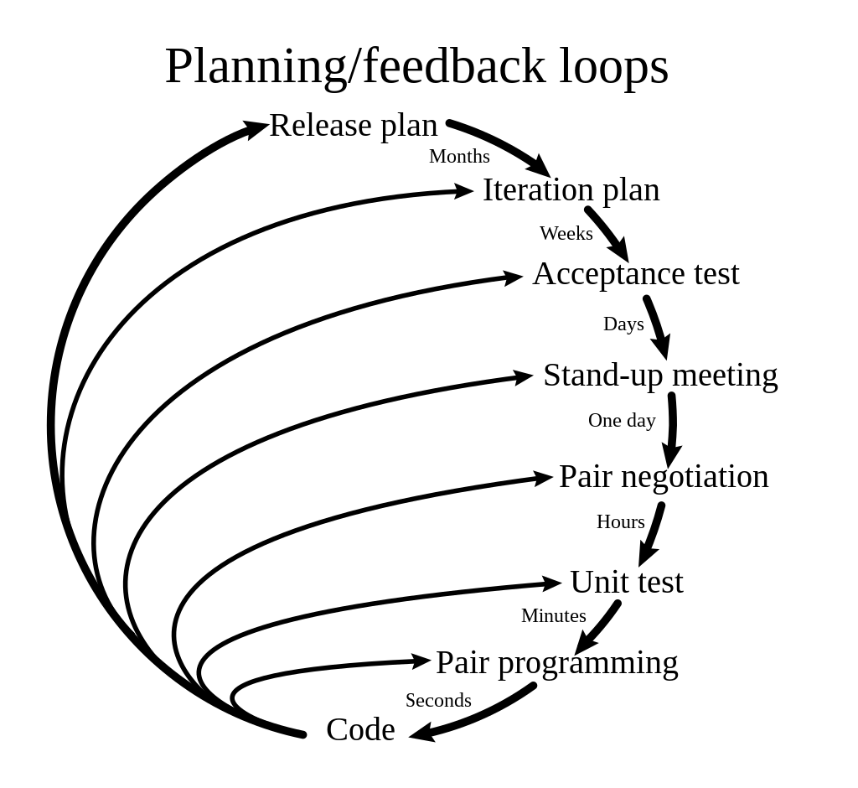

Slide 17
Scrum

Slide 18
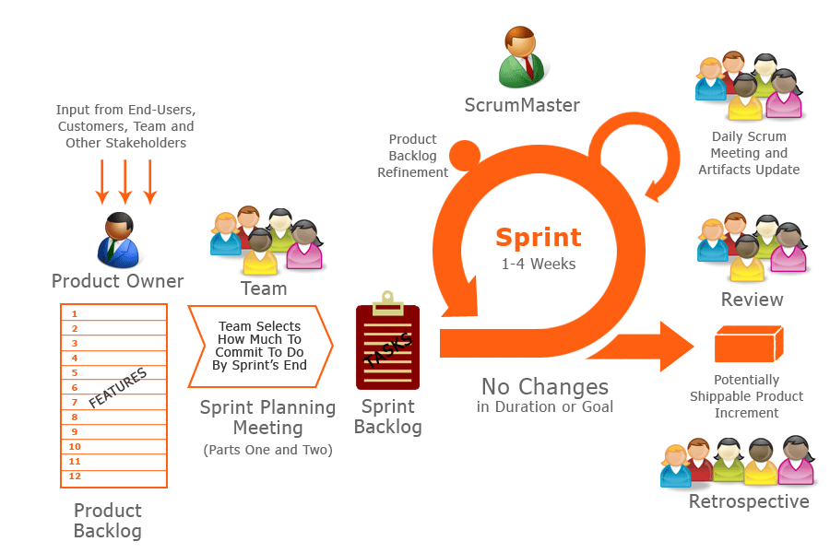
Elvárások felhasználóktól, ügyféltől, csapatoktól, részvényesektől
Scrum Master
Termék Backlog
felülvizsgálat
Napi Scrum megbeszélés
1-4 hét
Termék tulajdonos
Csapat
Felülvizsgálat
Nincs változás se időtartamban se célban
Potenciális kész termék inkrementálása
Sprint tervezési megbeszélés
Sprint Backlog
Termék Backlog
Visszatekintés
Notes:
Sprintt max 1 hónap
Backlog prioritalizálás
Sprintek tervezése – sprint backlog
Minden sprint vegere egy kesz program
2013 73% scrum, utanna scrum/xp hybrid

Slide 20
Strukturált rendszerelemzési és tervezési módszertan
(Structured Systems Analysis and Design Methodology, SSADM)
Állami szervezetek részére.
Eredetileg a rendszerelemzés és -tervezés keretrendszereként alakult ki, amelyet a brit Központi Számítógépes és Számítástechnikai Intézetnek terveztek a ’80 as években
Maximum 8 részből áll:
1. Strategiai megbeszélés(strategic plannin):
környezet, terv és méret
2. Megvalósíthatósági tanulmány (feasibility study):
fizikailag, pénzügyileg, társadalmilag életképes-e, hogyan illeszkedik a cég elveihez
3. A követelmények elemzése és meghatározása (analysis and specification of requirements):
A jelenlegi rendszereket és a kapcsolódó problémákat értékelik, és mi az, ami szükséges az új rendszerhez a meglévő problémák és szükségletek megoldásához. Ezeket az információkat különböző módszerekkel gyűjtik, beleértve a felméréseket, megfigyeléseket, valamint felhasználnak meglévő tanulmányokat.
4. logikai rendszerspecifikáció(logical system specification):
az előző szakaszban talált követelményeknek megfelelően egy sor műszakimegoldásokat állapítanak meg
5. Fizikai tervezés(physical design):
ahol a logikai rendszer adott a következő programspecifikációkon, adatbázis-definíciókon stb. keresztül
6. Építés és tesztelés (construction and testing):
amikor a tényleges programozás és összeszerelés történik
7. Átmenet (Transition):
a régi rendszerről az újonnan épített rendszerre való átállás folyamatát jelenti.
8. gyártás, karbantartás és felülvizsgálat (production, maintenance, and review):
Az új rendszer létrehozása, majd bevezetése után annak sikeressége és megfelelőségének mérése további tanulmányok és módosítások céljából
Goodland and Riha 1999
Notes:
Állami szervezetek részére lett kitalálva
Itt a 12-es betűméret, ha valaki nem tudja elolvasni mert túl KICSI, őt ezzel a képpel tudom bíztatni

Slide 21

Thats what she said

Slide 22
Strukturált rendszerelemzési és tervezési módszertan
(Structured Systems Analysis and Design Methodology, SSADM)
Notes:
Max 8 szintre osztható, de neten nem volt

Slide 23

Strategiai megbeszélés(strategic plannin): környezet, terv és méret
Megvalósíthatósági tanulmány (feasibility study): fizikailag, pénzügyileg, társadalmilag életképes-e, hogyan illeszkedik a cég elveihez
A követelmények elemzése és meghatározása (analysis and specification of requirements): A jelenlegi rendszereket és a kapcsolódó problémákat értékelik, és mi az, ami szükséges az új rendszerhez a meglévő problémák és szükségletek megoldásához. Ezeket az információkat különböző módszerekkel gyűjtik, beleértve a felméréseket, megfigyeléseket, valamint felhasználnak meglévő tanulmányokat.
Logikai rendszerspecifikáció(logical system specification): Az előző szakaszban talált követelményeknek megfelelően egy sor műszaki megoldásokat állapítanak meg
Fizikai tervezés(physical design): ahol a logikai rendszer adott a következő programspecifikációkon, adatbázis-definíciókon stb. keresztül
Építés és tesztelés (construction and testing): amikor a tényleges programozás és összeszerelés történik
Átmenet (Transition): A régi rendszerről az újonnan épített rendszerre való átállás folyamatát jelenti.
Gyártás, karbantartás és felülvizsgálat (production, maintenance, and review): Az új rendszer létrehozása, majd bevezetése után annak sikeressége és megfelelőségének mérése további tanulmányok és módosítások céljából
Notes:
Neten sehol se volt ez a 8 fent

Slide 24
3 fő adatorientált nézettel foglalkozik:
Logikai adat struktúrák (LDS)
Adatáramlási diagram (data flow diagrams)
Entitások élettörténete (ELH)
Amelyek bemutatják, hogyan változnak a szervezetek az idő múlásával
- Avison and Taylor 1997
De mégse

Slide 25
Edwards és mások(barátai) 1989 (10 SSADM technika):
Adatáramlási diagramok (Data flow diagrams , DFD-s)
Logikai adatstruktúrák (Logical data structures,LDS)
Entitás élettörténetek (Entity life histories, ELH)
Relációs adatelemzés/harmadik normálforma (Relational data analysis/third normal form , RDA/TNF)
Összetett logikai adattervezés (Composite logical data design , CLDD)
Folyamatvázlatok (Process outlines, PO)
Logikai párbeszéd vázlatok (Logical dialogue outlines, LDO)
Első vágású adattervezés (First cut data design, DD)
Első vágott programok (First cut programs, PROG)
Fizikai tervellenőrzés (Physical design control, PDC)

Slide 26
Ashwoth (1988) alapelvek:
Különbség a logikai és fizikai között | Az SSADM különbséget tesz a rendszer logikai alapjainak és fizikai tulajdonságainak tervezése között
Különböző nézetek a rendszerről | Különös figyelmet kell fordítani az adatok logikai szerkezetére, arra, hogy az adatok hogyan áramlanak a rendszerbe és a rendszerből, és hogyan változnak.(entitások élettörténete)
Felülről lefelé és alulról felfelé (Top-down és bottom-up) | Top-down eljárások (adatáramlási diagram, logikai adatok, logikai adatokstrukturálás), és alulról felfelé irányuló megközelítések (relációs adatokelemzés)
Felhasználói részvétel | Rendkívül fontos, hogy a felhasználók részt vegyenek a fejlesztésében, a rendszer kialakításában a kezdetektől fogva
Minőségbiztosítás | A minőségellenőrzéseket az egyes szakaszok végén el kell végezni a felhasználók, a fejlesztők és a projekten kívüli szakértők által.
Öndokumentáció | Minden egyes szakaszhoz részletes dokumentációt kell készíteni, hogy a projekt előrehaladásáról és eredményéről szóló feljegyzések mindig naprakészek legyenek
Notes:
6 alapelv
Alapvető fontosságú, hogy a fent említett elvek az egész fejlesztési projektet támogassák. Ezeket az elveket iránymutatásnak kell tekinteni, amelyeket követni kell, amikor ezt a módszert az adott környezethez és kontextushoz alkalmazzuk.

Slide 27
SSADM összegző
Schumacher (2001) hangsúlyozza, hogy az SSADM a projektfolyamat tervezési szakaszaira összpontosít.
Az SSADM-ben az alapos tervezés és tervezés csökkenti a projekt kudarcának kockázatát.
Az SSADM merevebb, mint az agilis módszertan mivel jelentős hangsúlyt fektet a tervezésre, az elemzésre és a dokumentációra.
A felhasználók bevonása döntő tényező, különösen a tesztelési fázisban, lehetővé téve a felhasználói visszajelzéseket.

Slide 28


SSM (Soft Systems Methodology) UCD (User-centered Development Methodology)

Slide 29



SSM
A „kemény” és a „lazább” gondolkozás közötti különbségekre épül
Nem valódi entitás a rendszer, csak az emberek képzeletében létezik
Szisztematikus (rendezett) módszertan, a több nézőpont és változó problémáját próbálja megoldani
VS

Slide 30

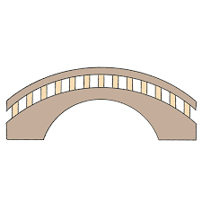

SSM
Közbelépés: Arra ösztönöz, hogy tanuljunk az intézkedéseinkből, és az észrevételek alapján módosítsuk a megközelítésünket.
Tudásnövelés: Tanulásra ösztönzi a embereket hogy új ismereteket szerezzenek a Közbelépés folyamatából.
Alkalmazhatóság bonyolult és rendezetlen környezetekben: azt hangsúlyozza, hogy alkalmazása elsősorban olyan helyzetekben célszerű, ahol a környezet bonyolult és rendszertelen. Azaz olyan területeken használható, ahol a hagyományos problémamegoldási módszerek kevésbé hatékonyak.

Slide 31
SSM
Változtatások megfogalmazása
A probléma felismerése
Lépések a megoldás felé
- Réteges gondolkodás
A probléma definiálása
A modellek összehasonlítása a problémával
Társadalmi problémák megoldására is hasznos.
Figyelembe vesz több „puha” változót is, mint:
Politikai tényezők
Hatalmi befolyás
Kultúra
Idelógia
Társadalmi értékek
Fontos rendszerek alapdefiníciója
Elméleti modellek

Slide 32



UCD
A felhasználó van a központban, aktív szerepet játszik a rendszer fejlesztésében
„Bármilyen rendszernek ami emberi használatra lett kitalálva, egyszerűen megérthetőnek és használhatónak kell lennie” .
Három alappillér fogalmazódott meg:
Már kezdetben hangsúlyt kell fektetni a felhasználókra és a feladatokra
Tapasztalati méréseket kell végezni
Iteratív dizájnt kell követni

Slide 33



UCD
A felhasználók lényegében a használhatóságot és a produktum értékét figyelik. Véleményt fogalmaznak meg, kommunikálnak a fejlesztő csapattal.
Én, amikor tesztelhetem a félkész produktumot
Én amikor csak a kész produktumot kapom meg

Slide 34

UCD
Különbözőek a felhasználók, így a különbségek áthidalása alkotja meg a kiteljesedett rendszert.
Ezt a tényt előnnyé kell formálni, hiszen így nagyobb körben érhetjük el a felhasználókat.
Tizenkettő (12) alapelvet fogalmaztak meg Gulliksenék 2003-ban.

Slide 35

UCD
Felhasználóközpontú szemlélet: Az aktivitások, a munkaterület vagy a használati környezet céljai, a felhasználók céljai, feladatai és igényei irányítsák a fejlesztést már a kezdetektől.
Aktív felhasználói részvétel: A képviselő felhasználóknak aktívan részt kell venniük a fejlesztés teljes folyamatában és a rendszer teljes életciklusában.
Fejlődő rendszerfejlesztés: A fejlesztésnek iteratívnak kell lennie
Egyszerű tervezési reprezentációk: A tervezés folyamata mindenki számára érthető legyen
Prototípusok: Korai és folyamatosan prototípusokat kell használni
Használat értékelése a kontextusban: A fejlesztést az alapértelmezett használhatósági célok és tervezési szempontok irányítják

Slide 36
UCD
Nyílt és tudatos tervezési tevékenységek: A fejlesztési folyamatnak tartalmaznia kell kijelölt tervezési tevékenységeket.
Professzionális hozzáállás: A fejlesztési folyamatot hatékony multidiszciplináris (A multidiszciplinaritás kifejezés a latin multi (= sok) és disciplina (= ismeret, tanítás) szavak összeolvadásából ered. Forrás: https://lexiq.hu) csapatoknak kell végrehajtaniuk.
Használhatósági szakértő: Használhatósági szakértőknek kell részt venniük a fejlesztési folyamatban.
Teljességre törekvő (holisztikus) tervezés: Minden olyan aspektusnak, amely befolyásolja a jövőbeli használati helyzetet, párhuzamosan kell fejlődnie.
Folyamat testreszabása: A UCD folyamatot specifikusnak, alkalmazkodóképesnek és/vagy helyi szinten megvalósítottnak kell lennie minden szervezetben (ne legyen sablonos).
Felhasználóközpontú hozzáállás: A UCD megköveteli a felhasználóközpontú hozzáállást a projektcsapatban, a fejlesztő szervezetben és a megrendelő szervezetben.

Slide 37
SSM UCD
A problémák kaotikusak is lehetnek
A káoszt kezelni kell
Valós- és rendszer- szemlélet
Szisztematikus módszertan
Több nézőpont figyelembevétele
Réteges gondolkodás
A valódi problémát határozza meg és kezeli
Társadalmi problémák
Felhasználó központúság
Különbségek áthidalása
A felhasználók és a fejlesztők együttműködnek
Már kezdetben hangsúlyt kell fektetni a felhasználókra és a feladatokra
Tapasztalati méréseket kell végezni
Iteratív dizájnt kell követni

Slide 38

ETHICS
The Effective Technical and Human Implementation of Computer-based Systems methodology
(Az effektív technikai és emberi megvalósítása a számítógépes alapú rendszerek módszertana)

Slide 39





ETHICS
Célja egy olyan módszertan létrehozása volt ami egy ok-okozati problémamegoldási szemléletet használ.
A fő cél a szociális és technikai szemléletek közötti egyensúly megtalálása volt.
Ennek tudatában nagy hangsúlyt fektet az emberi (felhasználói szügségek, munka elégedetség, kultúráslis kontextus) és technikai (felelősség, elérhetőség, effektívség) oldal összehangolására
1970-ben találta ki prof. Enid Mumford

Slide 40






ETHICS
Az elkészülésének eredeti oka az volt hogy a felhasználót bevezesse a rendszerbe tervezésébe.
Így fontos lett az emberi tudás és készség.
4 fő elemet tartalmaz:
Struktúra
Tartalom
Folyamat
Akadály

Slide 41






ETHICS
ETHICS
Az ETHICS 6 felépítés stádiuma
A rendszeren érezhető hogy a technikai aspektus a háttérbe van szorítva az emberi elégedettség érdekében.
Szükségek felismerése
Cél kitűzése
Megoldás felismerése
Megoldás kiválasztása és megvlósítása
Nyomon követni és értékelni
Dokumentálni az elméletet és gyakorlatot

Slide 42
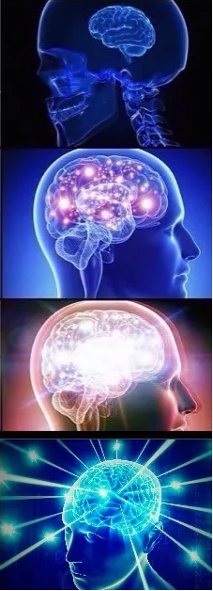
ETHICS 3 központi cél
1 hét ETHICS-en
Kezdő zöldfülü
-A későbbi felhasználók egyszerűbb bevonása a rendszerbe hogy így több felelősséget tudjanak vállalni a munkakörnyezetükért.
-Garantálni hogy az új rendszer megfelelő a felhasználó számára
-Segíteni a felhasználót hogy kompetensebb legyen a rendszer használatában így minimalizálni technikai specialisták szükségét.
1 Hónap ETHICS-en
Nagy felhasználó
1 év ETHICS-en
Gigászi Értelmiségi
Prezentáció után
Csanád Swagárius Lajos

Slide 43


ETHICS
Ezeket a tervezési eszközöket tartalmazza:
Egy keretrendszer ami segít a célok és akadályok megállapításában.
Eszközöket amik segít a rendszer és működés szintű problémak megállapításában.
Elégedettségi kérdőív.
Keretrendszer ami leírja hogy milyen változás bárhatő belsőleg és külsőleg.
Eljárások az egyéni és csoportos munkavézés segítésére

Slide 44

STRADIS Módszertan

Slide 45
Mit jelent a STRADIS?
Az információs rendszer strukturált elemzése, tervezése és megvalósítása
Ez egy módszertan, amely strukturált folyamatmodellezésen alapul, ahol összetett problémákat részletekbe menően és formálisan dolgoznak fel
Ez egy lépésről lépésre vezető módszertan, amely a strukturált megközelítésre és adatalapú szemléletmódra összpontosít

Slide 46

Korai Módszertanok Korszaka
Ezek azok a módszertanok, amelyek a számítógépes alkalmazások fejlesztésére összpontosítanak
Az ilyen módszerekkel azt remélték, hogy javítani fogják a rendszerek fejlesztésének irányítását és ennek hatására bevezették a Rendszerfejlesztési Életciklust (SDLC)

Slide 47
Strukturált módszertan
Az ilyen modellek a funkcionális felbontáson alapulnak, vagyis egy komplex probléma lebontásán
A STRADIS azonosítja és összekapcsolja azokat a komponenseket és felületeket, amelyek képesek egy adott problémát megfejteni
A projekt célkitűzéseinek a kezdetektől világosnak és jól meghatározottnak kell lenniük, mert a STRADIS és hasonló módszerek lényegében a problémamegoldásra összpontosítanak
Az eszközökre és technikákra helyezi a nagy hangsúlyt

Slide 48
Funkcionális elemzés
Hasonlóan az SSADM-hez (Strukturált Rendszerelemzési és Tervezési Módszertan), a STRADIS egy felülről lefelé irányuló funkcionális elemzésen alapul, ahol a rendszert részrendszerekre osztják grafikus reprezentációk, elsősorban adatfolyam diagramok (DFD) segítségével
Ezek segítik a rendszer vázlata és áttekintése elkészítését, amelyet fejleszteni fognak

Slide 49
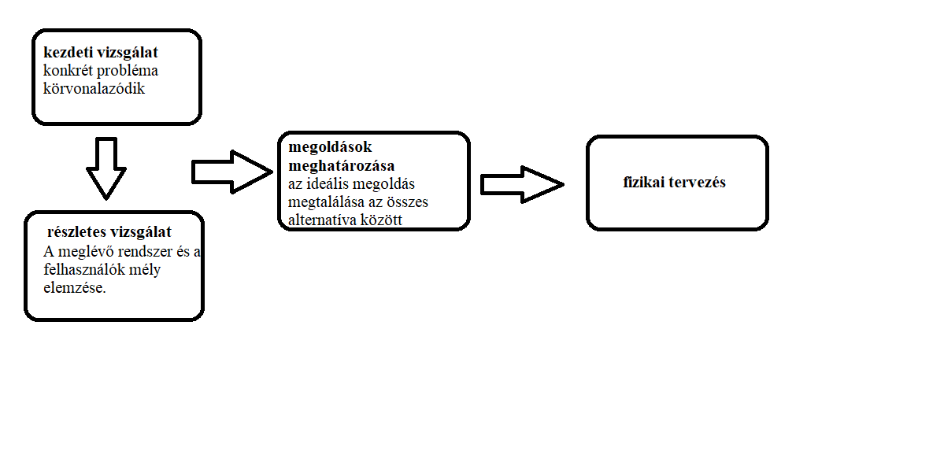
A STRADIS lényegében négy egymást követő szakaszból áll

Slide 50
Alkalmazása
Informatikai rendszer fejlesztés fontosabb kérdéseivel foglalkozik, mint például a költségek, előnyök, hasznok és a tervezett és fejlesztett rendszer részletes vizsgálatával
A felhasználói élmény másodlagos szerepet játszik, része a meglévő rendszer részletes tanulmányozásának, de nincs részvételi hatalma
A STRADIS sokkal inkább alkalmazható olyan helyzetekben, ahol a célok világosak, de a felhasználói követelmények bizonytalanok vagy homályosak

Slide 51
Információs mérnöki tudomány (IE) Information Engineering

Slide 52
Információs Mérnöki Módszertan (IEM)
Az Információs Mérnöki Módszertan (IEM) célja egy keretrendszer biztosítása a szervezet számára, a szervezetben alkalmazott alkalmazások tervezéséhez, értékeléséhez, fejlesztéséhez és bevezetéséhez
Fő célja, hogy a szervezet képessé váljon erőforrásainak hatékonyabb kezelésére
Az IEM egy integrált, teljes életciklusú rendszerfejlesztési megközelítés, automatizált eszköztámogatással, amely kifejezetten hasznos a fejlesztési folyamat precízebbé tételéhez
Az elképzelés az, hogy a munkafeladatok automatizálása lehetővé teszi az egész folyamat megkönnyítését, és helyet hagy a rendszer fejlesztésének elemzési és tervezési szempontjainak

Slide 53
Információs Infrastruktúra
Ez a módszertan nem csak a szervezeti célokra összpontosít, hanem nagy hangsúlyt fektet az információs infrastruktúrára is, amelyen alapul a folyamat kezelése, lehetővé téve a csapat számára, hogy felügyelje saját projektjüket
Ezt egy keretrendszerként tekintik, amely különböző technikákat vázol fel az informatikai rendszer hatékony fejlesztéséhez és tervezéséhez

Slide 54
Információs mérnöki tudomány (IE) alapjai
Az IE azon az elképzelésen alapul, hogy a különböző változókat, amelyek részt vesznek egy adott rendszerben, össze kell hozni annak érdekében, hogy egy funkcionális rendszert fejlesszenek ki
Ennek eléréséhez egy népszerű eszköz, az automatizált számítógépes segédprogramok szoftvertervező eszközkészlete
Az IE egy rugalmas módszertan, amely alkalmazkodhat specifikus kontextusokhoz és projektekhez, de nyilvánvalóan nagyobb hangsúlyt helyez az informatikai rendszer fejlesztés konkrét eszközeire és módszereire

Slide 55
Jackson-rendszerfejlesztés (JSD)

Slide 56
Jackson-rendszerfejlesztés (JSD)
Definíciója
„Olyan rendszerek meghatározására és tervezésére szolgáló módszer, amelyek alkalmazási tartománya erősen időbeli, és olyan objektumokat tartalmaz, amelyek viselkedése eseménysorozatokkal leírható” (Jackson 2002)
A programtervezési módszertan kiterjesztéseként jelenik meg, amelyet Jackson strukturált programozásnak (JSP) neveznek.
Arra a feltevésre összpontosít, hogy a programoknak egy vagy több szekvenciális adatfolyamot kell feldolgozniuk

Slide 57
Jackson-rendszerfejlesztés (JSD)
Fő célja
Garantálni, hogy a létrehozott végső rendszer a felhasználó valós világról alkotott felfogását is tükrözze, ne csak a fejlesztőét
Áthidalni a szakadékot a technikai problémák és a valós kontextusok között
A JSD módszertant mindenféle méretű rendszerek fejlesztésére használták
Ennek a módszernek a jellegzetes szigora jelentősen bonyolulttá teheti a használatát

Slide 58
Jackson-rendszerfejlesztés (JSD)
A JSP kiterjesztése
A JSP-t kiterjesztették a JSD-re
Cél: információs rendszereket tervezzenek és implementáljanak (Jackson 1992)
Jackson (2000) szerint ez a módszertan a programtervezés elvein alapul (Mivel a JSD a JSP-ből származik)
Az információs rendszer a „valós világ” szimulációjának vagy modelljének tekinthető, további funkcionalitással az információs kimenetek nyújtásához.
A valós világot ebben a kontextusban olyan entitások gyűjteményeként látjuk, mint ügyfelek, termékek vagy számlák.

Slide 59
Jackson-rendszerfejlesztés (JSD)
A JSD és a valós világ kapcsolata
A JSD módszertan a valóság vezérelt módszertanok új megközelítésének tekinthető,
A valóság vezérelt módszertanok elsősorban a valósághoz kapcsolódó tervekre összpontosítanak, illetve olyan információvezérelt módszerekre, amelyek hajlamosak az adatokra és folyamatokra összpontosítani

Slide 60
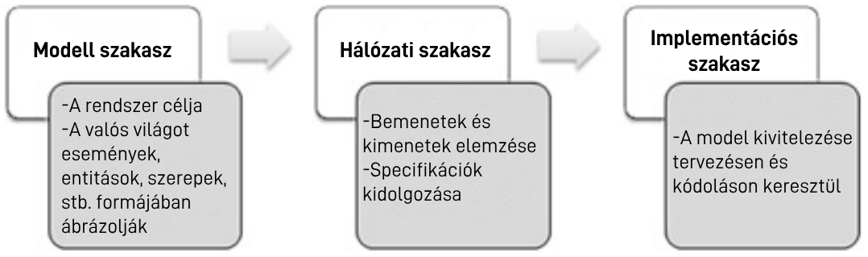
Jackson-rendszerfejlesztés (JSD)
A JSD 3 szakasza
Cameron (1986) és Jackson (1992) szerint a JSD módszertannak három szakasza van
A kiindulópont az a feltevés, hogy a valós világot időben rendezett, egymást követő összetevők alkotják, amelyeket eseményeknek vagy cselekvéseknek neveznek
A folyamat azzal kezdődik, hogy felismerjük, hogy ezek közül az összetevők közül melyek érdekelnek az adott probléma esetén

Slide 61
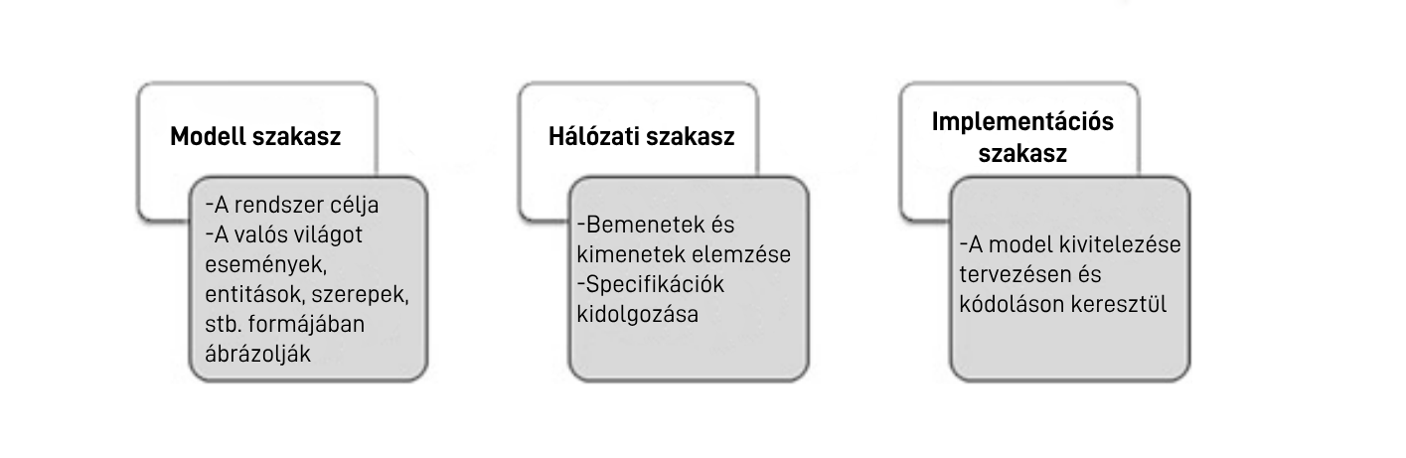
Jackson-rendszerfejlesztés (JSD)
Modell szakasz
A való világgal foglalkozik, nem pedig a fejlesztés alatt álló rendszerrel
Az első olyan mechanizmus, amellyel meghatározzák a rendszer hatókörét és célját
Az ide tartozó entitások és a közös tevékenységek azonosítása
Minden ilyen komponens esemény- és adatmodellbe van szervezve (Jackson 1992)

Slide 62
Jackson-rendszerfejlesztés (JSD)
Hálózati szakasz
A rendszer különböző elemei között folyó folyamatok és kapcsolatok elemzése
A modell szakaszban leírtak szerint elemez
Rendszerspecifikációs diagramba szervezett kapcsolatok
A diagramban különböző alakzatokkal jelennek meg, amelyek a folyamatkommunikáció különböző formáit reprezentálják (Jackson 1992).
Ezáltal létrejön a rendszer bemeneteinek és kimeneteinek egy rendszerszintű leírása
Lehetővé teszi az új rendszer specifikációinak fejlesztését

Slide 63
Jackson-rendszerfejlesztés (JSD)
Implementációs szakasz
Két fő kérdésen alapul:
a folyamatspecifikációk ütemezésén
az adatok szervezésén/kezelésén.
A szakaszban használt eszközök és technikák lényegében a JSP eszközei (Jackson 1992).

Slide 64
Információs rendszerek működése és változások elemzése(ISAC)

Slide 65
Információs rendszerek működése és változások elemzése(ISAC)
1970-es években fejlesztették ki Stockholmban (Svédország), a Szervezetek Fejlesztési Intézetében
Az ISAC olyan módszertan, amely:
Az ügyfél igényeire összpontosít
Biztosítja, hogy a vállalkozás megkapja az igényelt informatikai rendszert
Elemzi a szervezetek jelenlegi helyzetét és a konkrét problémákat
Az elemzés perspektívájára építve alakítja ki a rendszer fejlesztését

Slide 66

Információs rendszerek működése és változások elemzése(ISAC)
Wieringa (1996): A módszertan hangsúlyozza a szervezet specifikus problémáit és igényeit, azáltal, hogy ösztönzi a felhasználók és minden más érintett részvételét a fejlesztési folyamatban, a fejlesztők felügyelete alatt.
Nilsson (1989): A módszertan két fő fejlesztési területet ölel fel:
Változásanalízis: Problémák, lehetséges megoldások vizsgálata egy vállalkozás üzleti tevékenységében
ISD: Informatikai rendszer elemzése és tervezése

Slide 67
ISAC megközelítés
Megváltoztatjuk a környezetet, NEM hozunk létre újat (Hanani & Shoval 1986)
Probléma orientált, üzleti igényekre összpontosít: Ügyfélközpontú fejlesztésre használják
Négy szakasz, felhasználók és vezetési kérdésekre összpontosítanak (Wieringa 1996)

Slide 68
A szervezetek szükségeinek azonosítása, a probléma és annak megoldásához szükséges változtatások felderítése
Változáselemzés
A kiválasztott modellt információrendszerre bontják, hogy lehetővé tegyék az alapvető jellemzők és az alrendszer közötti interfészek azonosítását.
Tevékenységtanulmány
Információelemzés
Az IS által használt bemenetek és kimenetek specifikációja, valamint minden alrendszer kvantitatív követelményei.
Egy döntés születik arról, hogy milyen technológiát használnak az IS (informatikai rendszer) építéséhez, és ennek megfelelően tervezik és programozzák.
Megvalósítás

Slide 69
ISAC jellemzői
Elsősorban problémaelemzés és tevékenységmodellezés
Adatmodellezés háttérbe szorul
Egyes kutatók az IS fejlesztésének adatmodellezési módszertanaival kombinálják annak rugalmasságának növelése érdekében (Wieringa, 1996).
Nem megfelelő bonyolult ellenőrzési rendszerekre (Wieringa, 1996).
Alkalmas ügyfélközpontú projektekhez dinamikus igényekkel

Slide 70
Multiview módszertan

Slide 71
Multiview módszertan alapelvei
Avison és Wood-Harper (2003):
A módszertan alapelvei öt alapvető kérdés köré összpontosulnak
Hogy tudd a rendszer hozzájárulni a szervezet céljaihoz?
Hogyan illeszkedik a dolgozó napi rutinjába?
Mi a leghatékonyabb módja a felhasználóknak a rendszerrel való interakcióra?
Milyen funkciókat kell a rendszernek ellátnia?
Milyen műszaki specifikációkkal lehet könnyebben elérni a kívánt eredményeket az előző négy kérdés alapján?
Mindaz öt kérdés más-más nézetthez kapcsolódik, amik hierarchikus, progresszív struktúra alkotnak

Slide 72
Emberi tevékenység (human activity) - hogyan járul hozzá az információs rendszer a szervezet céljaihoz
Információ - milyen információkat dolgozz fel a rendszer
Socio-technical - az emberi szempontok ugyanolyan fontosak, mint a technikai szempontok
Emberi számítógép interakció (human computer interaction) - a felhasználói felület technikai követelményei
Technikai – a technikai specifikációi a rendszernek

Slide 73
Multiview módszertan
A multiview módszer megenged kiigazításokat az információs rendszer fejlesztése közben
Nemcsak a technikai követelményeket, hanem az emberi képességeket is figyelembe veszi
Az öt különböző nézett kombinálásával próbál kiterjedni az összes fontosnak mondható jellemzőre
Bonyolult módszertannak tekinthető, helyzetfüggő és megközelítése nem követ egy irányt lépésről lépésre

Slide 74
Multiview 2 módszertan
A multiview 1 továbbfejlesztett változata
Főként az információs rendszer szoftverszintű alkalmazásának elemzésén alapszik (Avison et al. 1998)
Az első vízeséses modelljét egy dinamikusabbra próbálja cserélni
Cél, hogy jobban szemléltesse a kapcsolatokat a szervezeti viselkedés, a munkarendszerek és a technikai megvalósítások között

Slide 75
Multiview 2 módszertan
Itt a fejlesztési folyamat 4 lépésre van lebontva :
szervezeti elemzés (organizational analysis)
információ modellezés (information modeling)
socio-technical elemzés és tervezés (socio-technical analysis and design)
technikai tervezés és kivitelezés (technical design and construction)
az információs rendszer fejlesztése közvetít a sémán
(Avison és Wood-Harper 2003)

Slide 76
Összegzés
Az emberi, a szervezeti és technikai szempontokat is figyelembe veszi
Egy minden szempontból kiegyenlített rendszert próbál alkotni
Figyelembe veszi különböző csoportok közötti interakciót

Slide 77
Konklúzió

Slide 78
Konklúzió
Avison és Taylor (1997) szerint az ISDM-ek meghatározott témák vagy jellemzők szerint kategorizálhatóak.
Folyamatorientált módszertanok, amelyek használhatóak jól strukturált problémahelyzetekben, és a rendszertervezés szerkezetére összpontosítanak, strukturált irányelveket mutatva be
A strukturálatlan problémákhoz használt módszerek, ahol a cél bizonytalan
Módszerek, amelyek elősegítik a rendszerrel való felhasználói interakciót
Módszerek, amelyek más modellek jellemzőit kombinálják

Slide 79
Fejlesztés orientált (Design-oriented) | Agile
Strukturált | SSADM, SSM, JSD, STRADIS
Felhasználó orientált (User-oriented) | ETHICS, ISAC
Szervezeti célokra fókuszált (Focus on organizational aims ) | IE
Hybrid | Multiview

Slide 80
Konklúzió
Egy szervezetnek egy új információs rendszer felvétele nem lehet egy egyrétű döntés
Az információs rendszert a kontextusnak, a helyzetnek és a végfelhasználók igényeinek megfelelően kell megtervezni
Az információs rendszer felvételét teszik lehetővé ezek a módszertanok

